Slide 1
El fruto de bondad
El Fruto del Espíritu (Gálatas 5:22-23)

Slide 2
Gálatas 5:22-23 (NVI)
“En cambio, el fruto del Espíritu es amor, alegría, paz, paciencia, amabilidad, bondad, fidelidad, humildad y dominio propio. No hay ley que condene estas cosas."

Slide 3
¿Qué es la “bondad”? (5:22)
RVA | DHH | RV1960 | ASV | NVI
Caridad | Amor | Amor | Amor | Amor
Gozo | Alegría | Gozo | Gozo | Alegría
Paz | Paz | Paz | Paz | Paz
Tolerancia | Paciencia | Paciencia | Paciencia | Paciencia
Benignidad | Amabilidad | Benignidad | Benignidad | Amabilidad
Bondad | Bondad | Bondad | Bondad | Bondad
Fe | Fidelidad | Fe | Fidelidad | Fidelidad
Mansedumbre | Humildad | Mansedumbre | Mansedumbre | Humildad
Templanza | Dominio propio | Templanza | Dominio propio | Dominio propio

Slide 4
¿Qué es la “bondad”? (5:22)
agathosune
“significa esa cualidad moral que se describe por el adjetivo agathos”
agathos
“describe aquello que, siendo 'bueno' en su carácter o constitución, es beneficioso en su efecto”
chrestotes = “benignidad” (el fruto anterior en la lista del v.22)

Slide 5
¿Qué es la “bondad”? (5:22)
Romanos 15:14
“En cuanto a ustedes, hermanos míos, yo mismo estoy también convencido de que ustedes están llenos de bondad, llenos de todo conocimiento y capaces también de amonestarse los unos a los otros”.
Efesios 5:9
“Porque el fruto de la luz consiste en toda bondad, justicia y verdad”.
2 Tesalonicenses 1:11
“Con este fin también nosotros oramos siempre por ustedes, para que nuestro Dios los considere dignos de su llamamiento y cumpla todo deseo de bondad y la obra de fe con poder”. (o, “y cumpla toda la buena voluntad de su bondad…”)
Gálatas 5:22 – nuestro texto

Slide 6
¿Qué es la “bondad”? (5:22)
Vine, p.274, chrestotes = “amabilidad”:
“Significa 'no meramente bondad como cualidad, sino bondad en acción, bondad expresándose en hechos; pero no la bondad expresándose en indignación contra el pecado, pues se contrasta con la severidad en Rom. 11:22, sino en gracia, ternura y compasión'”.
“Mira, pues, la bondad (amabilidad, DMH) y la severidad de Dios: severidad para con los que cayeron, pero para ti, bondad de Dios si permaneces en Su bondad. De lo contrario también tú serás cortado”. –ROMANOS 11:22

Slide 7
¿Qué es la “bondad”? (5:22)
Vid, p.274, agathosune = “bondad”:
“Trench, siguiendo a Jerome, distingue entre chrestotes y agathosune en que el primero describe los aspectos más amables de la “bondad”, el segundo incluye también las cualidades más severas por las cuales hacer el “bien” a los demás no es necesariamente por medios amables…”
Jerónimo:
“…ya que entre los griegos chrestotes significa... una virtud gentil, encantadora y tranquila, adecuada para la compañía de toda buena gente, atrayendo su amistad, agradable en el ánimo y moderada en los modales. También los estoicos lo definen así: chrestotes es una virtud dispuesta voluntariamente a hacer el bien. Agathosune no es muy diferente, porque también parece dispuesto a hacer el bien. Pero se diferencia en que puede ser más duro y con el semblante arrugado por estándares estrictos para que uno haga bien y sobresalga en lo que se exige.”

Slide 8
¿Qué es la “bondad”? (5:22)
Vid, p.274, agathosune = “bondad”:
“(Trench) ilustra este último por el acto de Cristo al limpiar el templo, Mat. 21:12,13, y al denunciar a los escribas y fariseos, 23:13-29; pero chrestotes por Su trato con la mujer penitente, Lucas 7:37-50”.
“Jesús entró en el templo y echó fuera a todos los que compraban y vendían en el templo. También volcó las mesas de los que cambiaban el dinero y los asientos de los que vendían las palomas. 13 Y les dijo: «Escrito está, “Mi casa será llamada casa de oración”, pero ustedes la están haciendo cueva de ladrones»”. MATEO 21:12-13

Slide 9
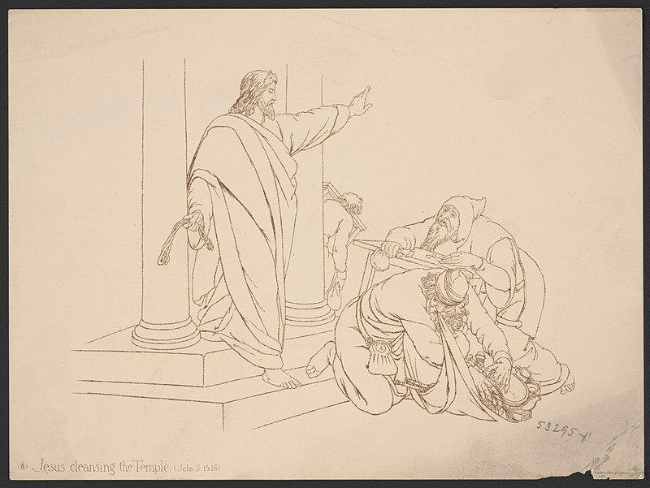
¿Qué caracterizó la “bondad” de Jesús?
Celo por defender el diseño y el propósito de Dios
Actuar conforme a ese celo
Dejar los resultados en manos de Dios.

Slide 10
El joven rico (Mateo 19:16-22)
Entonces vino uno y le dijo: Maestro bueno, ¿qué bien haré para tener la vida eterna?
Él le dijo: ¿Por qué me llamas bueno? Ninguno hay bueno sino uno: Dios.
Dios es el único “bueno”.
Dios define lo que es “bueno” (cf. Gn 1, 2 Tm 3:17)
¿Jesús hizo “bien” al decirle al joven que vendiera todo?
El joven no logró producir el “bien”. ¿Por qué?

Slide 11
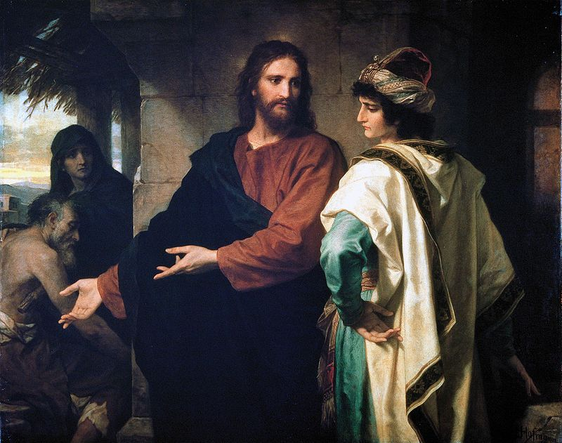
¿Por qué el joven no logró producir el “bien”?
¿Tuvo celo por defender el diseño y propósito de Dios?
¿Actuó conforme a ese celo?
¿Dejó los resultados en manos de Dios?

Slide 12
“Lo bueno” (Vine, p.273)
Compruébalo – Rom. 12:2
Aférrate a él – Rom. 12:9
Hazlo – Rom. 13:3, Gál. 6:10, 1 Ped. 3:11, Juan 5:29
Óbralo – Rom. 2:10, Efe. 4:28, Efe. 6:8
Síguelo- 1 Tes. 5:15
Imítalo – 1 Ped. 3:13, 3 Juan 11
Vence al mal con él – Rom. 12:21

Slide 13
¿Cómo seré capaz de producir lo bueno?
Romanos 7:18

Slide 14
Cómo yo entiendo la Estructura de Romanos 7-8
7:4
7:5
7:7-25
8:1-14
7:6
En la carne
En Cristo

Slide 15
Por tanto, hermanos, les ruego por las misericordias de Dios que presenten sus cuerpos como sacrificio vivo y santo, aceptable a Dios, que es el culto racional de ustedes.
ROMANOS 12:1

